Slide 1

Comercio Global de Commodities
& Supply Chain Finance
Physical Trading | Verified Supply Chains | Conectividad Global de Pagos
Junio 2026 | Confidencial

Slide 2


Resumen Ejecutivo
Skyocean es una plataforma global de comercio de commodities que compra, transporta y vende bienes físicos. Conectamos a comerciantes y compradores minoristas directamente con cadenas de suministro verificadas. Nuestra plataforma híbrida atiende a usuarios crypto y tradicionales a través de cualquier método de pago en todo el mundo.
MVP Activo
5–8%+
Hybrid
15 yrs
Estado de la Plataforma
Margen por Operación
Modelo de Plataforma
Experiencia del Fundador
Operational & accepting users
Estimación conservadora (ciclo 45-60 días)
Crypto & non-crypto users
Operaciones de comercio de commodities
Aspectos Destacados
Socios Clave
MVP live — accepting merchants & investors
Gobierno de Sudán Importaciones de commodities esenciales
Plataforma híbrida — usuarios crypto y tradicionales
Puerto de Tesalónica (ThPA) Gateway logístico de la UE
Conectividad global de pagos — cualquier método, cualquier región
World Trade Center Accra Corredor comercial Ghana
Direct merchant access — retail & wholesale

Slide 3
Cómo Funciona
Skyocean posee la mercancía en cada etapa. Comerciantes y compradores acceden directamente a los bienes a través de nuestra plataforma.
1
2
3
4
Pedidos del Comprador
We Procure & Ship
Entrega Verificada
Retornos Generados
Merchant or retail
buyer places order
directly on platform.
Skyocean buys the
commodity. We retain
title throughout.
Quality inspection.
Digital verification.
Payment on delivery.
Trade margin earned.
Capital recycled to
next trade cycle.
Financiamiento Comercial Tradicional
Modelo Skyocean
El banco presta dinero → cobra intereses → el prestatario paga o incumple → el banco pierde todo. Requiere +150% de colateral. 30-45 días de procesamiento.
Compramos la mercancía → enviamos al comprador → el comprador paga el precio comercial → si incumple, revendemos. Sin préstamos, sin intereses, sin colateral. Los bienes son el colateral.

Slide 4

El Problema que Resolvemos
$2.6 billones de brecha en financiamiento comercial | 70% de solicitantes primerizos rechazados | 40% tasa de rechazo en África
Por Qué los Bancos No Pueden Cerrar la Brecha
El Enfoque de Skyocean
Sin visibilidad en la cadena de suministro — apostando a extraños
Poseemos la mercancía — control total de la cadena de suministro
Techos de usura (8-15%) hacen poco rentables las operaciones de riesgo
Fijación de precios a través de margen comercial, no tasas de interés
Los costos de evaluación crediticia superan la ganancia en operaciones pequeñas
Auto-consignación elimina el riesgo crediticio del comprador
Resultado binario: el prestatario paga o pérdida total
¿El comprador incumple? Revendemos al siguiente comprador
No se pueden fijar precios adecuados para mercados de alto riesgo
Datos de la cadena de suministro verificados digitalmente para todas las partes
Brechas de pago al vendedor por incumplimientos del comprador
Acceso directo para comerciantes — sin intermediarios necesarios

Slide 5



Tecnología de Verificación
Cada envío se verifica digitalmente. Los documentos son a prueba de manipulación. Los pagos se liberan automáticamente cuando se cumplen las condiciones.
Verificación de Documentos
Por Qué Importa
Cada documento (conocimiento de embarque, inspección de calidad, despacho aduanero) recibe una huella digital única. No puede ser falsificado, alterado o disputado. Verificado en segundos, no semanas.
2 sec
verification vs 5–10 days at banks
$0.02
Almacenamiento Descentralizado
per verification vs $500+ bank fees
Los datos comerciales se almacenan en múltiples nodos independientes en todo el mundo, no en nuestros servidores. Sin punto único de fallo. Nadie puede alterar los registros. Tecnología de nivel empresarial utilizada por Walmart, Swiss Railways y grandes empresas logísticas.
0%
document fraud — mathematically impossible
24/7
global operation — no office hours
Liquidación Automatizada
100%
Los pagos se liberan automáticamente cuando se confirman hitos verificados: mercancía enviada, calidad inspeccionada, aduana despachada, entrega confirmada. Sin intervención manual. Sin disputas.
audit trail — every action recorded
Plataforma Híbrida
Crypto & non-crypto users
Misma verificación, misma confianza

Slide 6
Global Platform & Payments
Los comerciantes y compradores minoristas acceden directamente a los bienes. Nos conectamos a cualquier sistema de pago utilizado en cualquier región del mundo.
Quién Usa la Plataforma
Conectividad Global de Pagos
Comerciantes Minoristas
Transferencias bancarias (SWIFT, SEPA, vías locales)
Los compradores PYMES realizan pedidos directamente en la plataforma para commodities a precios de mercado justos. Onboarding KYC completo, seguimiento de pedidos y acceso a documentos.
Dinero móvil (M-Pesa, MTN, Airtel, etc.)
Compradores Mayoristas
Pago contra documentos (CAD)
Agencias gubernamentales, cooperativas e importadores grandes acceden a commodities a granel con calidad verificada y transparencia total de la cadena de suministro.
Carta de crédito (LC)
Investors & Capital Partners
Liquidación con stablecoin digital (opcional)
Participan en el financiamiento comercial a través de la plataforma. Obtienen retornos de los márgenes reales del comercio de commodities en ciclos de 45-60 días.
Pago respaldado en oro (mercados seleccionados)
Soporte multi-moneda (USD, EUR, GHS, etc.)
Plataforma Híbrida — Built for Everyone
Usuarios No Cripto
Usuarios Nativos de Cripto
Misma Plataforma, Misma Confianza
Use bank transfers, mobile
money, or cash. No wallets,
no seed phrases needed.
Use digital wallets, stablecoin
settlement, on-chain verification.
Full transparency.
Both paths get identical
verification, same supply
chain data, same protections.

Slide 7
Programa Piloto — Corredores Comerciales
Corredores iniciales para probar el modelo. La plataforma es global — los números piloto representan solo la fase de lanzamiento.
SUDÁN — Corredor Piloto Principal
GHANA — Corredor de Diversificación
Commodity
Volume
Value
Source
Commodity
Value
Source
Wheat / Flour
10,000 MT
~$4M
Turkey
Dairy / Milk Powder
~$1M
Poland
Sugar
10,000 MT
~$4M
Brazil
Chicken / Poultry
~$1M
Brazil / EU
Milk Powder
20 containers
~$1M
Poland
Sugar
~$4M
Brazil
Sunflower Oil
40 containers
~$1.2M
Turkey
Ciclo piloto: ~$7M | 0% arancel bajo EPA UE-Ghana
Lentils / Pasta
Mixed
~$1.3M
Turkey/Italy
Menor riesgo — puerto establecido (Tema), ruta probada
Ciclo piloto: ~$14–16M por ciclo
Demanda del gobierno: 30.000 TM de trigo/mes (~$12M/mes)
Entrada a la UE
Respaldado por el gobierno de Sudán
Puerto de Tesalónica — tránsito más corto a África del Este.
Puerto seco de Sofía para consolidación por ferrocarril a Europa Central.
Status: Government partnership, MOU signed

Slide 8
Business Model & Revenue
Márgenes Comerciales
Comisiones por Transacción
Participación de Capital
5–8%+
1.5–2.5%
3–4%/cycle
Estimación conservadora por operación. Compramos commodities en origen y los vendemos en destino. Múltiples ciclos al año multiplican significativamente los retornos anualizados.
Tarifa de plataforma por operación. Cubre verificación KYC, integridad de datos, procesamiento de documentos e infraestructura de liquidación.
Los inversores obtienen retornos por ciclo de operación (45-60 días). Múltiples ciclos al año. Respaldado por commodities reales, no especulación.
Retornos Anualizados: 5–8% margin per trade × 6–8 cycles/year = 30–60%+ annualized returns on deployed capital. Los datos del programa piloto de Sudán proyectan 15–25% por operación en mercados de alta demanda.
Proyecciones de Ingresos del Programa Piloto (Solo Corredores Iniciales)
Period
Volumen Comercial
Trades
Ingreso Est.
Hito
Año 1 — Piloto
$40M
4–6
$1–1.6M
Primeras operaciones, probar márgenes, construir historial
Año 2 — Escala
$120M
12–15
$3.3–5.5M
Múltiples corredores, 5–7 países, expandir pipeline
Año 3 — Expansión
$175–200M
18–25
$8.8–12.3M
Socios institucionales, nuevas regiones, escala completa

Slide 9
Oportunidad de Mercado
$2.6T
$260B
$52–65B
TAM
SAM
SOM
Brecha global de financiamiento comercial para PYMES
Comisión Bancaria ICC 2024
EU ↔ emerging market corridors
addressable from our platform
Africa ↔ EU corridors
initial target regions
Enfoque de Commodities: Productos Agrícolas | Bienes Esenciales (FMCG) | Equipo Industrial | Materiales de Construcción | Carga Contenerizada
Plataforma Global — Los Números Piloto Representan Solo la Fase de Lanzamiento
Pilot corridors (Sudan + Ghana): $21–23M confirmed pipeline, first cycle. Sudan government demand: 30,000 MT wheat/month (~$12M/month). Pipeline is institutional-scale — execution is capital-constrained, not demand-constrained.
Global platform: Pilot success validates expansion to LATAM, Asia, and additional African markets. Capital scales directly into volume.
Fuentes: ADB 2023, ICC 2024, OMC 2023, Banco Mundial 2023

Slide 10
Posicionamiento Competitivo
Capacidad
Skyocean
Drip Capital
Centrifuge
Bancos
Financiamiento Rápido PYMES
Posee la Cadena de Suministro
Earns Márgenes Comerciales (not interest)
Digital Verification & Transparency
Menores Requisitos de Colateral
Sin Intereses Cobrados a PYMES
Conectividad Global de Pagos
Acceso Directo a Comerciantes
Hybrid (Crypto & Non-Crypto)
Diferenciador Clave: Los competidores prestan capital (Drip Capital, bancos) o facilitan financiamiento de terceros (Centrifuge). Skyocean posee la mercancía, controla la cadena de suministro y gana margen de la operación comercial — no de intereses. Plataformas fallidas (TradeLens, Marco Polo, we.trade) no poseían la cadena de valor. Nosotros sí.

Slide 11
Gestión de Riesgos
Incumplimiento del Comprador
Seguridad (Sudán)
Precio del Commodity
Auto-consignación: Skyocean retiene el título de los bienes. Si el comprador incumple = bienes revendidos al siguiente comprador. Sin pérdida de capital.
Puerto Sudán bajo control de SAF. Riesgo de guerra + seguro de carga marítima. Ruta de respaldo por Egipto verificada. Modelo de primero en llegar primero en ser servido.
Ciclos cortos (45–60 días). Bienes esenciales con demanda estable (trigo, azúcar, lácteos). Ventana mínima de exposición al precio.
Financiero / FX
Calidad / Disputas
Sanciones
Todos los contratos denominados en USD. Sin exposición a moneda local. Oro aceptado como alternativa en mercados seleccionados.
Inspección previa al embarque (SGS/Bureau Veritas). Inspector independiente. Cláusula de arbitraje ICC. Verificación digital.
Alimentos y bienes esenciales exentos de la mayoría de sanciones. Riguroso KYC/KYB en todas las partes. Cribado de lista SDN. Marco completo de cumplimiento.
Seguros: Carga Marítima ~1,5% + Riesgo de Guerra ~3% + Almacén ~0,5% = ~5% del valor de la carga (totalmente cubierto)

Slide 12
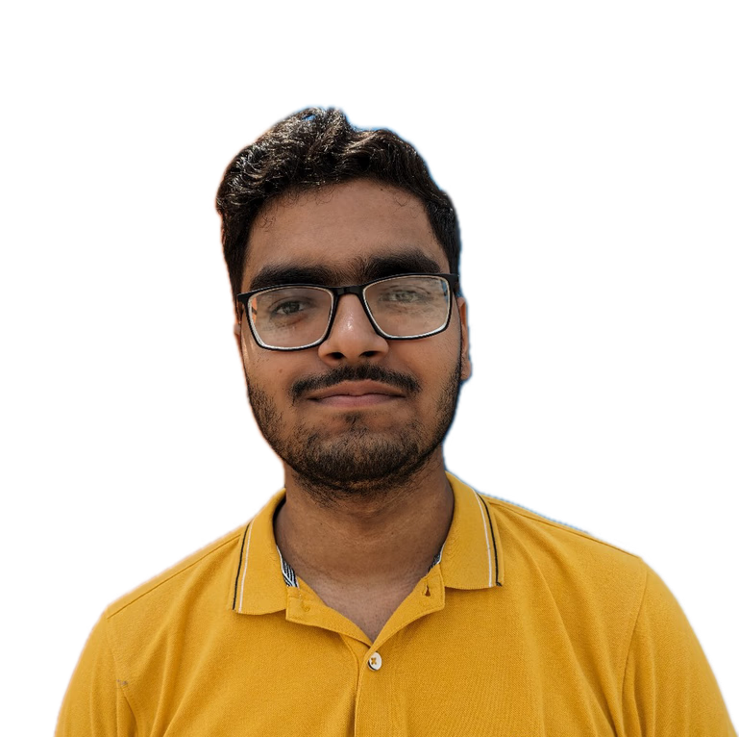
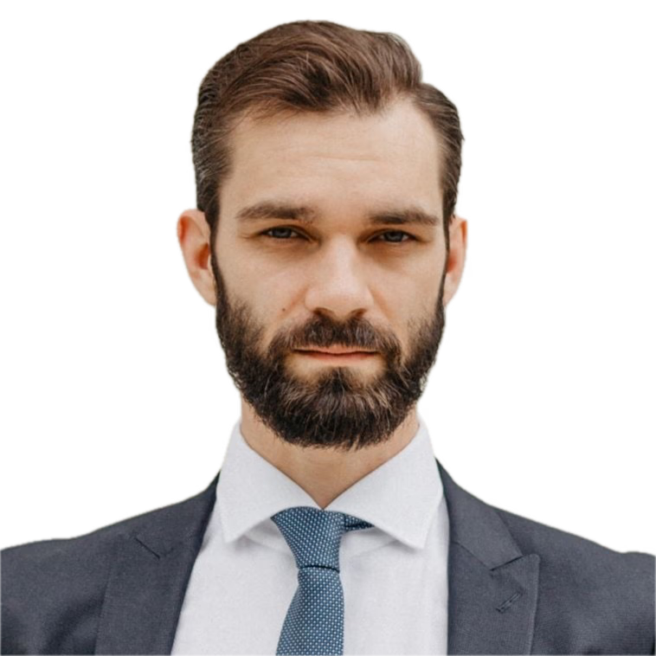
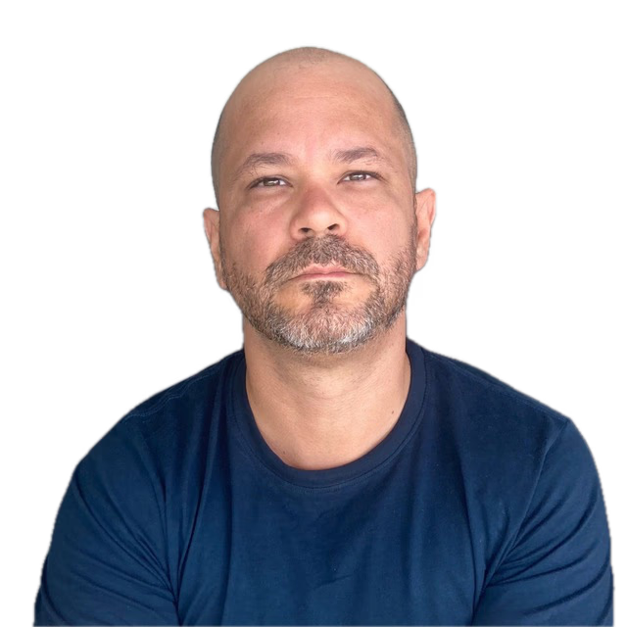
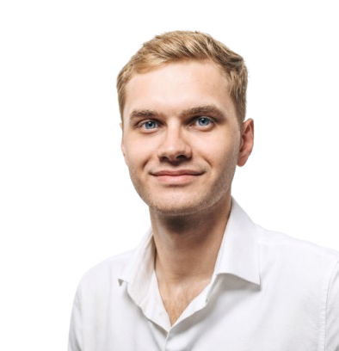
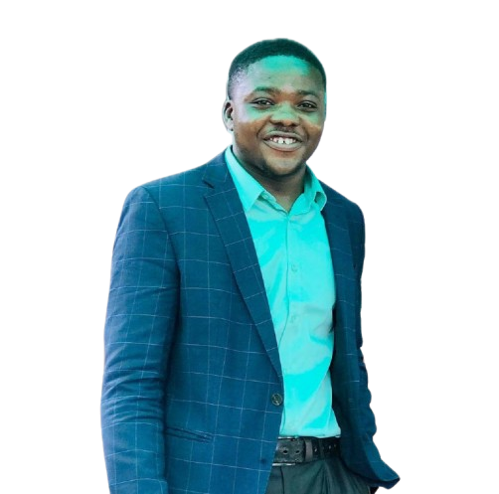
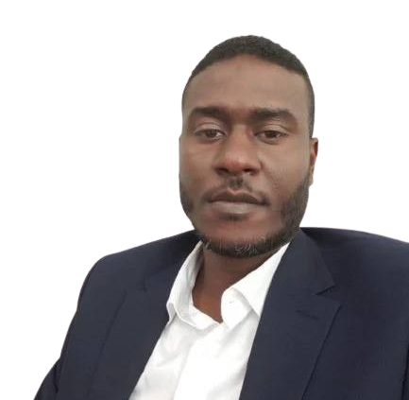
Equipo
Gaurav Yadav Head of Tech
Andrius Petkevicius Legal Advisory
Sebastian Gonzalez CEO/Co-founder
Alexey Deshin CGO/Advisor
Elias Nartey PR- Ghana
Mustafa Alhamare Manager Sudan

Slide 13
Hoja de Ruta
Q2 2026
Q4 2026
Q3 2027
Lanzamiento
Escala
Expansión
MVP activo con primeros ciclos comerciales
Pipeline comercial activo ~$40M
Escala completa del pipeline ($120M+)
Pilot program — Sudan & Ghana corridors
Múltiples corredores operativos
Corredores África + LATAM
Primeros ingresos de operaciones comerciales
Infraestructura tecnológica escalada
Alianzas institucionales
Captación activa (pre-seed)
Cumplimiento regulatorio UE
Integración plataforma de rendimiento B2B

Slide 14
Use of Funds & Investment
Ronda Pre-Seed
Niveles de Equity a $15M Pre-Money
$3M Target | $15M Pre-Money Valuation
$150K
= 1,0% equity
Bootstrapped hasta la fecha | Propiedad del fundador
$250K
= 1,6% equity
$500K
= 3,2% equity
$750K
= 4,8% equity
● Working Capital 85% ($2.55M)
$1,0M
= 6,3% equity
● SG&A 15% ($450K)
Por Qué Ahora
MVP activo — plataforma operativa hoy
Alianza gubernamental firmada
Pipeline piloto listo — demanda real confirmada
Conectividad global de pagos construida
Compañía comercial rentable desde el Año 1
Precio pre-seed — la Serie A no estará a esta valoración.
Las proyecciones de ingresos se basan en análisis y suposiciones. Los resultados reales pueden variar. Se recomienda consultar con expertos financieros.

Slide 15
Hablemos
Skyocean está cerrando la brecha de $2.6 billones en financiamiento comercial haciendo lo que los bancos no pueden: poseer la mercancía, controlar la cadena de suministro y compartir las ganancias con los inversores. Nuestra plataforma global conecta a comerciantes y compradores minoristas directamente — a través de cualquier método de pago, en cualquier mercado.
Próximos Pasos
1
Introductory meeting — Discuss corridors, model, pipeline
2
Structure discussion — Equity, trade finance, or hybrid
3
Due diligence — Full data room access, platform demo
4
Term sheet — Commercial terms, governance
5
First trade — Capital deployed, trade cycle begins
Sebastian Gonzalez
Alexey Deshin
Elias Nartey
CEO / Cofundador
CGO / Cofundador
PR & Communications
sebastian@skyocean.io
alexey@skyocean.io
elias@skyocean.io

